Slide 1

RENDICIÓN DE CUENTAS 2017
DIRECCIÓN DISTRITAL Y ARTICULACIÓN TERRITORIAL
ZONA 4
(SANTO DOMINGO DE LOS TSÁCHILAS - MANABÍ)

Slide 2
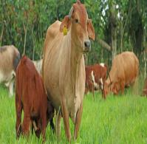
PROYECTOS DE INVERSIÓN
ERRADICACIÓN DE LA FIEBRE AFTOSA
FASE DE VACUNACIÓN 2017
BOVINOS MUESTREADOS DE
CIRCULACIÓN VIRAL
EVENTOS SANITARIOS
VESICULARES ATENDIDOS
SANTO DOMINGO

Slide 3
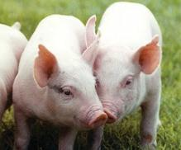
ERRADICACIÓN Y CONTROL DE LA PESTE PORCINA CLÁSICA
PROCESO DE VACUNACIÓN
VISITAS TÉCNICAS PARA SEGUIMIENTO: 641
VISITAS TÉCNICAS PARA SEGUIMIENTO 587

Slide 4

PROYECTO NACIONAL DE MANEJO
DE MOSCA DE LA FRUTA
PROYECCIÓN DE EXPORTACIÓN PITAHAYA ZONA 4 375.000 Kg.
PITAHAYA
SANTO DOMINGO 75.000 Kg
MANABÍ 300,000 Kg

Slide 5

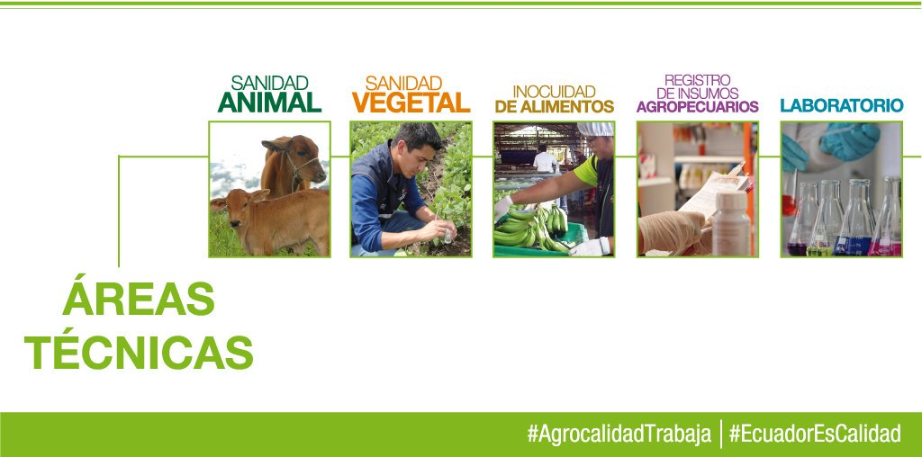
Fotografía
(Respetar esta área para la imagen)

Slide 6
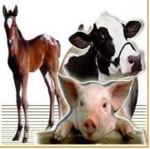
SANIDAD ANIMAL
PREDIOS LIBRES Y EXPLOTACIONES PECUARIAS

Slide 7
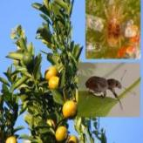
SANIDAD VEGETAL
VIGILANCIA FITOSANITARIA

Slide 8
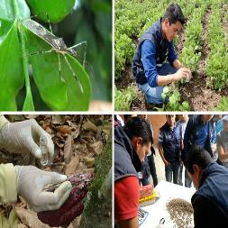
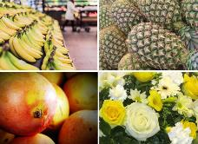
SANIDAD VEGETAL
157 (CFE)
CERTIFICACIONES FITOSANITARIOS DE EXPORTACIÓN EMITIDOS
REPORTES DE INSPECCIÓN PARA CERTIFICACIÓN FITOSANITARIA DE PRODUCTOS DE EXPORTACIÓN
NOTIFICACIONES INTERNACIONALES DE INCUMPLIMIENTO RECIBIDAS
  SANTO DOMINGO 13
  MANABÍ 0

Slide 9
SANIDAD VEGETAL
PRINCIPALES PRODUCTOS EXPORTADOS 2017 (TONELADAS)
SANTO DOMINGO
MANABÍ
PIÑA 77.105,51 T.
ABACÁ 6.828,75 T.
BANANO 26.772,06 T.
CACAO 10.652,43 T.
PLÁTANO 48.454,00 T.
CACAO 5.435,00 T.
CAFÉ ARABIGO 2.812,00 T.
MANDARINA 4.926,00 T.

Slide 10

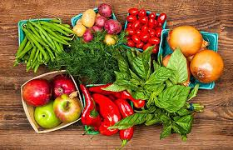
INOCUIDAD DE ALIMENTOS
mataderos con certificación mabio
SANTO DOMINGO
MATADEROS CATASTRADOS
Industriales 7
MANABÍ
MATADERO CATASTRADOS
Industriales 15
Artesanales 6
Artesanales 15
INSPECCIONES A MATADEROS 29
INSPECCIONES A MATADEROS 61
UNIDADES PRODUCTIVAS AGROPECUARIAS CERTIFICADAS EN BUENAS PRÁCTICAS
MANABÍ:16
SANTO DOMINGO: 13
PRODUCTOS ORGÁNICOS NO REGISTRADOS EN SUPERMERCADOS IDENTIFICADOS
MANABÍ: 3% SANTO DOMINGO: 0.74%.

Slide 11
INOCUIDAD DE ALIMENTOS
CONTROLES EN LECHE CRUDA
CAPACITADOS
MANABÍ : 719
SANTO DOMINGO: 581
MEDIOS DE TRANSPORTE LECHE REGISTRADOS
MANABÍ 83
SANTO DOMINGO 169
En Manabí se ha decomisado el 5,75% de los 54,750 litros de leche cruda controlada, mientras que en Santo Domingo se ha decomisado el 3,19% de los 178,724 litros de leche controlada.
En la Zona 4 se ha controlado 233.474 litros de leche cruda de los cuales se debió decomisar 8.843 litros. Equivale al 3,79% de leche controlada,

Slide 12
REGISTROS AGROPECUARIOS
PROMEDIOS DE CALIFICACIONES EN POST REGISTRO
ALMACENES SANTO DOMINGO:
AGRÍCOLAS 11 PECUARIOS 96 AGROPECUARIOS 115
TOTAL 222
ALMACENES MANABÍ:
AGRÍCOLAS 36
PECUARIOS 81
AGROPECUARIOS 134
TOTAL 251
DECOMISOS Y CUARENTENAS
SANTO DOMINGO 12 (DECOMISOS)
1,820 UNIDADES
686,43 KG
93,09 LITROS
(PRODUCTOS AGROPECUARIOS)
MANABÍ 0

Slide 13
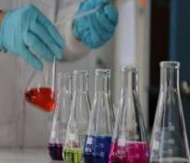
LABORATORIOS DE DIAGNÓSTICO RÁPIDO
ANÁLISIS DE LABORATORIO

Slide 14
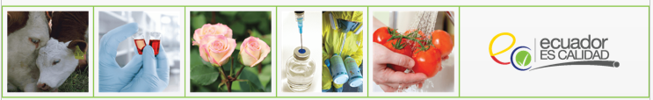
ÁREA
ADMINISTRATIVA FINANCIERA

Slide 15
FINANCIERO
EJECUCIÓN PRESUPUESTARIA 2017
SANTO DOMINGO
DETALLE | TOTAL VIGENTE | TOTAL DEVENGADO | % EJECUCIÓN
Corriente | $ 997.143,08 | $ 996.489,17 | 99,93
Inversión | $ 532.133,92 | $ 525.954,01 | 98,84
MANABÍ
DETALLE | TOTAL VIGENTE | TOTAL DEVENGADO | % EJECUCIÓN
Corriente | $ 65.651,47 | $ 65.650,45 | 100%
Inversión | $ 0,00 | $ 0,00 | 0%

Slide 16
CUMPLIMIENTO DE METAS
ÍNDICE DE GESTIÓN 2017
MANABÍ 94,14
SANTO DOMINGO 92,10
(Incluyen los indicadores de resultados de todas las áreas)
PROMEDIO GESTIÓN
ZONA 4: 93,12

